Slide 1






REST ASSURED
Validaciones fluidas

Slide 2




Agenda
REST ASSURED VALIDACIONES
Debugging con peek()
Validaciones simples
Status Code
Content Type
Validaciones complejas
Hamcrest Matchers
Encabezados

Slide 3
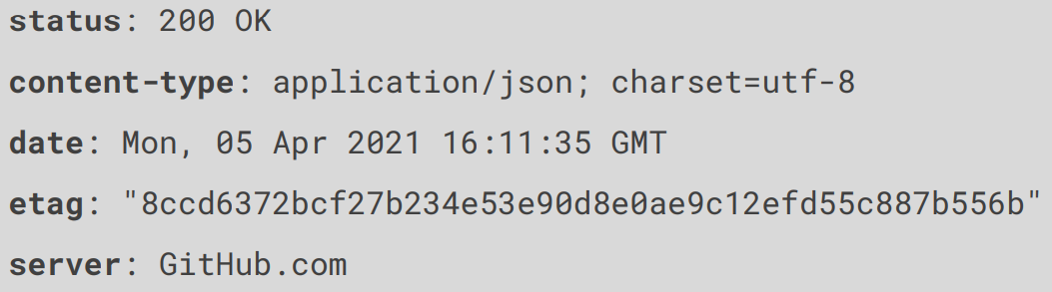
Encabezados Comunes

Slide 4
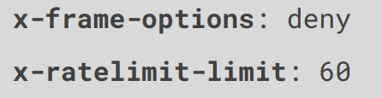
Encabezados especiales

Slide 5
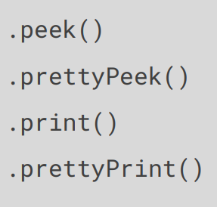
Debugging Requests

Slide 6
Aserciones
Métodos de TestNG
assertTrue
assertFalse
assertEquals
assertNotNull
etc..
Métodos de ValidatableResponse
statusCode
contentType
headers
body
etc...

Slide 7
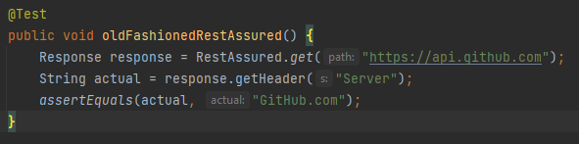
Ejemplos de Código

Slide 8
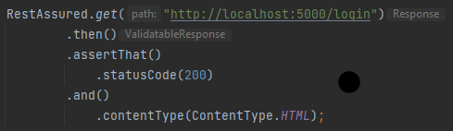
Ejemplos de Código

Slide 9

Validaciones Comunes
Números
Strings
Arreglos o Colecciones
Valores vacíos o nullos

Slide 10
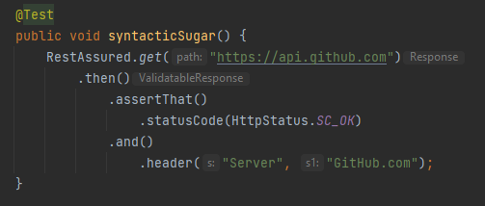
Ejemplos de Código

Slide 11
Aserciones con Matchers
Con la librería Hamcrest se pueden escribir aserciones legibles y fáciles. Ejemplos:
equalTo()
lessThan()
contains()
notNullValue()
etc...

Slide 12
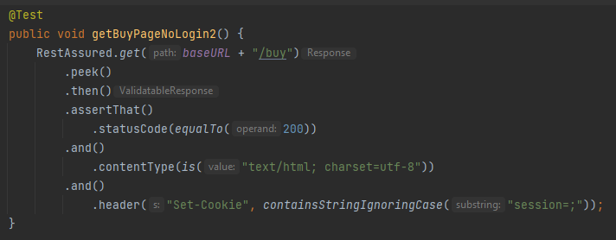
Ejemplos de Código

Slide 13
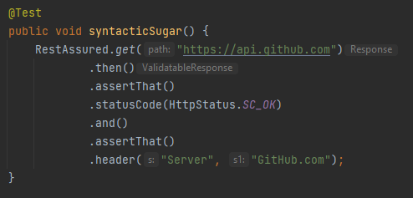
Ejemplos en Código

Slide 14
Ejemplos en Código

